Slide 1
Lerne Deutsch mit uns

Slide 2
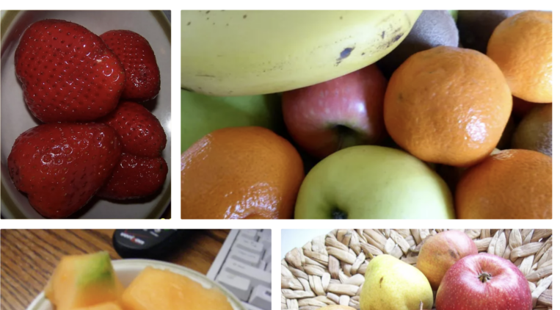
Erkenne die folgenden Früchte und schreib ihre Namen auf (mindestens 3).
Bild: Bildersuche nach «Fruits» auf https://wordpress.org/openverse/

Slide 3
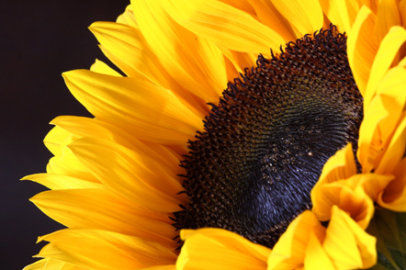
Ist das eine Blume oder nicht, wie heisst sie?
Musik
Sunflowers by fionaandneil is licensed under CC BY-NC 2.0

Slide 4

Was hörts du? Erkenne die 4 Geraüsche.
1 | 2 | 3 | 4
Geräusche von www.geräuschesammler.de – CC-Lizenz – Namensnennung – Nicht-kommerziell: Bezirksjugendring Oberpfalz

Slide 5
Woran denkst du, wenn du diese Musik hörst? Schreib einige Wörter?
Musik
Christmas von Carlos Pavier, - soundcloud.com/carlos-pavier/christmas -, CC BY-NC 4.0 International

Slide 6
Finde alle Adjektive.
Der Wolf und der Fuchs
Der Wolf hatte den Fuchs bei sich, und was der Wolf wollte, das mußte der Fuchs tun, weil er der schwächste war, und der Fuchs wäre gerne des Herrn los gewesen. Es trug sich zu, daß sie beide durch den Wald gingen, da sprach der Wolf: "Rotfuchs, schaff mir was zu fressen, oder ich fresse dich selber auf." Da antwortete der Fuchs: "Ich weiß einen Bauernhof, wo ein paar junge Lämmlein sind, hast du Lust, so wollen wir eins holen." Dem Wolf war das recht, sie gingen hin, und der Fuchs stahl das Lämmlein, brachte es dem Wolf und machte sich fort. Da fraß es der Wolf auf, war aber damit noch nicht zufrieden, sondern wollte das andere dazu haben und ging, es zu holen. Weil er es aber so ungeschickt machte, ward es die Mutter vom Lämmlein gewahr und fing an entsetzlich zu schreien und zu bIäen, daß die Bauern herbeigelaufen kamen. Da fanden sie den Wolf und schlugen ihn so erbärmlich, daß er hinkend und heulend bei dem Fuchs ankam. "Du hast mich schön angeführt," sprach er, "ich wollte das andere Lamm holen, da haben mich die Bauern erwischt und haben mich weich geschlagen." Der Fuchs antwortete: "Warum bist du so ein Nimmersatt."
Webseite Grimms Fabel, am 27.02.2023, https://www.grimmstories.com/de/grimm_maerchen/der_wolf_und_der_fuchs

Slide 7
Finde die Grussformen.
«Guten Tag, Madame Rocard» murmelte er. Mehr sprachen sie nie miteinander. Seit zehn Jahren – so lange war sei im Haus – hatte er nie mehr als «Guten Tag, Madame» und «Guten Abend, Madame» zu ihr gesagt und «Danke, Madame», wenn sie ihm die Post aushändigte.
Süsskind,P.. (1987), Die Taube, Zürich; Diogenes, Seiten 30 – 31.

